Slide 1
Erfassen von Lehrkräften für die Meldung zur Unterrichtssituation im ASV/ASD-Neuverfahren
Mehrere Dienstverhältnisse und mehrere Dienststellen
Stand: 01. Juli 2018

Slide 2
Übersicht
Fall | Dienst-stellen | Dienst-verhältnisse | DSS | Folien-nummer
1 | 1 | 1 | - | 3 - 7
2 | 1 | 2 | - | 9 - 13
3a | 2 | 1 | gemeinsam | 15 - 19
3b | 2 | 1 | getrennt | 20 - 25
3c | 2 | 1 | eine Schule ASD-Alt | 26 - 26
4a | 2 | 2 | gemeinsam | 27 - 31
4b | 2 | 2 | getrennt | 32 - 36
4c | 2 | 2 | eine Schule ASD-Alt | 37 - 37

Slide 3
Fall 1: LK an 1 Dienststelle mit 1 Dienstverhältnis
Auch für LK mit nur einem Dienstverhältnis und einer Dienststelle kann es zunächst in ASD mehrere Dienstverhältnisse geben, wenn die Lehrkraft in VIVA oder RELIS geführt wird. In solchen Fällen muss ASD entscheiden, ob es sich bei dem von ASV gelieferten Dienstverhältnis um das von VIVA bzw. RELIS übermittelte oder um eine Nebentätigkeit handelt.
Hierfür verwendet ASD die Attribute Rechtsverhältnis, Dienstherr, Hauptdienststelle und das Schuljahr, weshalb diese Merkmale von der Schule unbedingt übereinstimmend mit VIVA bzw. RELIS gemeldet werden müssen.

Slide 4
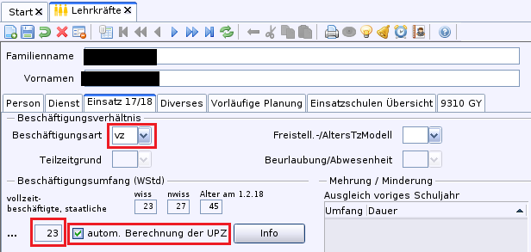
Fall 1: LK an 1 Dienststelle mit 1 Dienstverhältnis
Der Beschäftigungsumfang ist auf dem Reiter Einsatz <SJ> einzugeben. In manchen Fällen, abhängig von Lehramt und Schulart (Reiter Dienst), kann die UPZ einer VZ-LK in ASV auch automatisch berechnet werden.

Slide 5
Fall 1: LK an 1 Dienststelle mit 1 Dienstverhältnis
Auf der ASD-Maske US 01 50 wird für die Schulaufsicht eine Soll-UPZ angezeigt, die mit der Summe der von der Schule gemeldeten Stunden abgeglichen wird. Diese Soll-UPZ wird von ASD bei Vollzeit-LK anhand der gemeldeten wissenschaftlichen und nichtwissenschaftlichen Stunden und der Schulart berechnet, bei TZ-LK aus VIVA bzw. RELIS übernommen.
✓

Slide 6
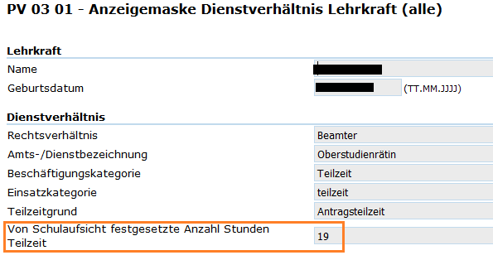
Fall 1: LK an 1 Dienststelle mit 1 Dienstverhältnis
Stimmen die Meldungen aus VIVA bzw. RELIS und aus ASV überein, so ergibt sich in ASD folgendes Bild:

Slide 7
Fall 1: LK an 1 Dienststelle mit 1 Dienstverhältnis
Bilanzfehler können trotz korrekter Erfassung durch die Schule u. a. entstehen,
wenn sich Stammschule oder Rechtsverhältnis der LK ändern und dies in VIVA noch nicht erfasst ist.
wenn der Teilzeitstundenumfang in VIVA nicht korrekt eingetragen ist.
wenn sich die LK in der Freistellungsphase des Altersteilzeitmodells befindet.
wenn sich die LK in Mutterschutz befindet.
In solchen Fällen verhindern Bilanzfehler eine schulaufsichtliche Freigabe nicht.

Slide 8
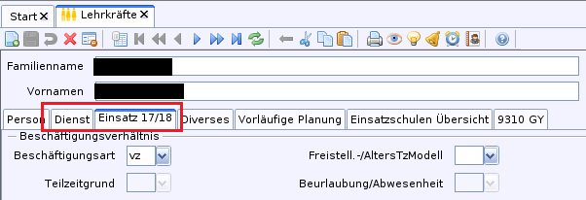
Hauptdienstverhältnis innerhalb eines DSS
Grundsätzlich sind für eine LK in einem DSS nur diejenigen Dienst-verhältnisse zu erfassen, die ganz oder teilweise in diesem DSS abgeleistet werden. Insbesondere berichtet jede Schule mit eigenem DSS nur über diejenigen Dienstverhältnisse einer LK, die sie selbst betreffen.
Auf den Reitern Dienst und Einsatz <SJ> im Lehrermodul in ASV können lediglich zu einem Dienstverhältnis der LK innerhalb des DSS Angaben gemacht werden:
In der Regel ist hier das Dienstverhältnis mit dem größten Beschäftigungs-umfang einzutragen, wobei VIVA- oder RELIS-Dienstverhältnisse Vorrang haben. Dieses Dienstverhältnis wird als Hauptdienstverhältnis innerhalb des DSS (im Folgenden kurz Hauptdienstverhältnis) bezeichnet.

Slide 9
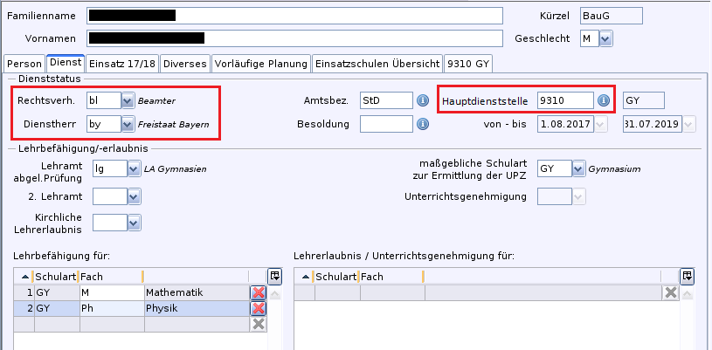
Fall 2: LK an 1 Dienststelle mit 2 Dienstverhältnissen
In ASV werden auf dem Reiter Dienst Angaben zum Hauptdienstverhältnis gemacht.

Slide 10
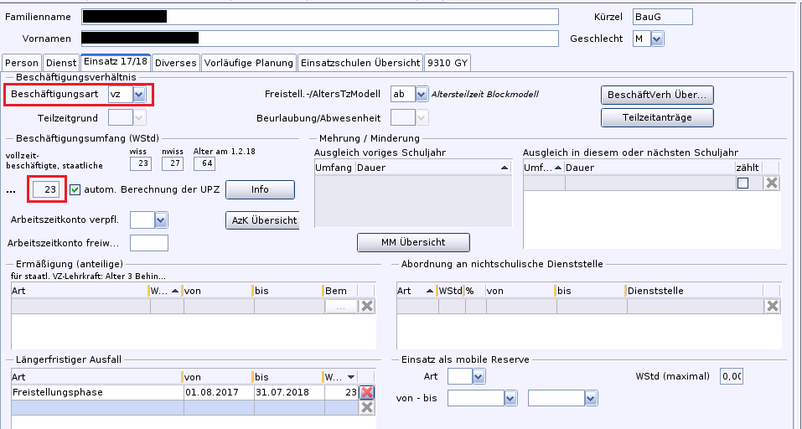
Fall 2: LK an 1 Dienststelle mit 2 Dienstverhältnissen
Als Beschäftigungsumfang ist auf dem Reiter Einsatz <SJ> die UPZ des Hauptdienstverhältnisses anzugeben.

Slide 11
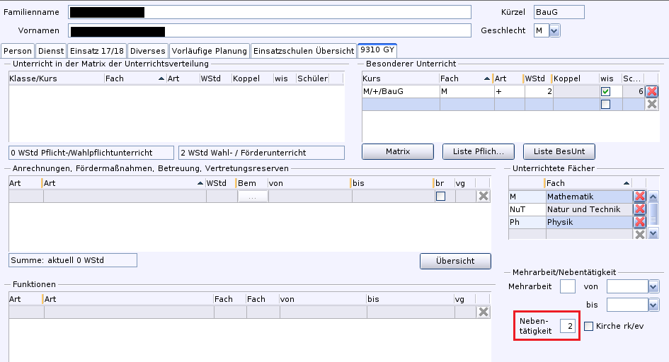
Fall 2: LK an 1 Dienststelle mit 2 Dienstverhältnissen
Personenbezogene Herkunfts- und Verbrauchsstunden des zweiten Dienstverhältnisses sind nicht zu melden. Die Summe der dienststellenbezogenen Verbrauchsstunden aus dem zweiten Dienstverhältnis wird in das Feld Nebentätigkeit auf dem Reiter <SNR> eingetragen, …

Slide 12
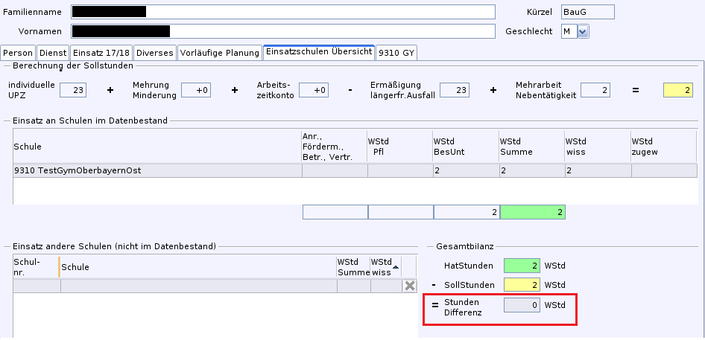
Fall 2: LK an 1 Dienststelle mit 2 Dienstverhältnissen
… so dass die Stundenbilanz der LK ausgeglichen ist.

Slide 13
Fall 2: LK an 1 Dienststelle mit 2 Dienstverhältnissen
Bei korrekter Meldung ergibt sich in ASD folgendes Bild:
✓

Slide 14
Hauptdienststelle des Dienstverhältnisses
Ist eine Lehrkraft im Rahmen eines Haupt- oder eines Nebentätigkeits-dienstverhältnisses an mehreren Dienststellen eingesetzt, so ist eine der Dienststellen als „Hauptdienststelle des Dienstverhältnisses“ zu bestimmen.
Bei staatlichen Lehrkräften ist die Hauptdienststelle für das Hauptdienstverhältnis die Stammschule der Lehrkraft.
Bei Nebentätigkeitsdienstverhältnissen einer staatlichen Lehrkraft und bei allen Dienstverhältnissen nichtstaatlicher Lehrkräfte ist als Hauptdienststelle des Dienstverhältnisses die Schule anzugeben, an der die Lehrkraft im Rahmen dieses Dienstverhältnisses überwiegend eingesetzt ist.

Slide 15
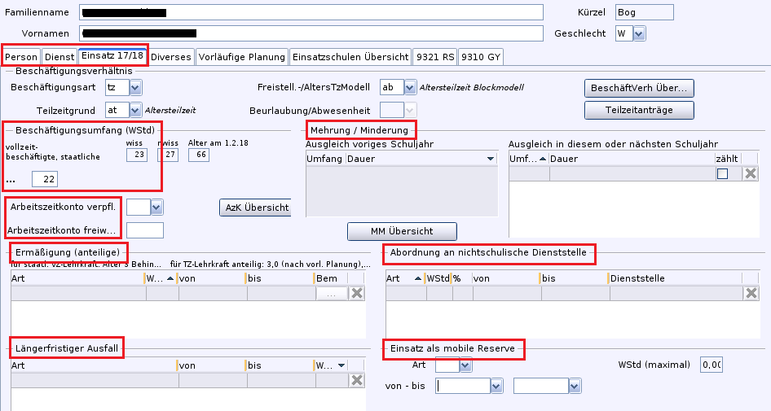
Fall 3a: LK an 2 Dienststellen mit gemeinsamem
DSS, 1 Dienstverhältnis
Die Hauptdienststelle pflegt in ASV die ersten drei Reiter im Modul Lehrkräfte und trägt alle personenbezogenen Herkunfts- und Verbrauchsstunden ein. Als Beschäftigungsumfang ist die volle UPZ anzugeben (also einschließlich EAS-Stunden):

Slide 16
Fall 3a: LK an 2 Dienststellen mit gemeinsamem
DSS, 1 Dienstverhältnis
Sie erfasst auf dem Reiter Einsatz <SJ> die zweite Einsatzschule der LK …
… oder die Einsatzschule legt die LK selbst an.

Slide 17
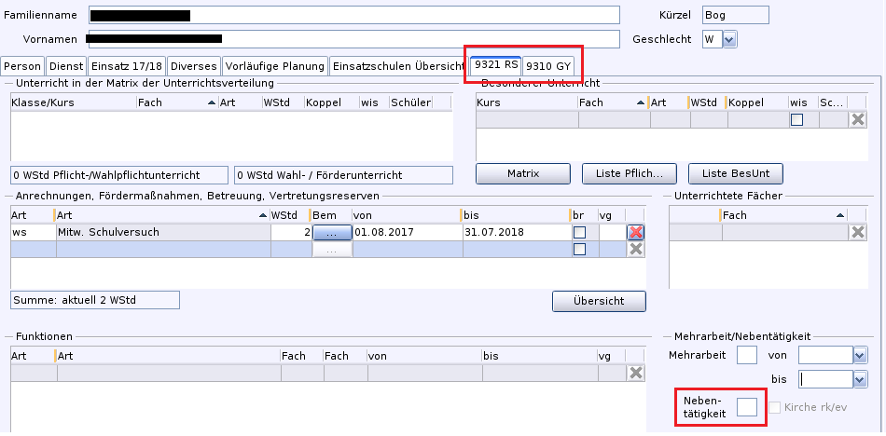
Fall 3a: LK an 2 Dienststellen mit gemeinsamem
DSS, 1 Dienstverhältnis
Den Reiter <SNR> pflegt jede Dienststelle selbst. Das Feld Nebentätigkeit bleibt leer.

Slide 18
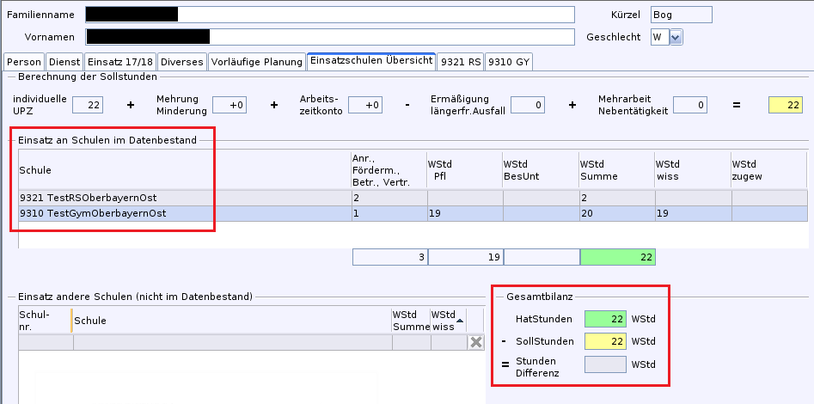
Fall 3a: LK an 2 Dienststellen mit gemeinsamem
DSS, 1 Dienstverhältnis
Auf dem Reiter Einsatzschulen Übersicht werden die beiden Dienststellen unter Einsatz an Schulen im Datenbestand angezeigt. Durch die Einträge beider Schulen ist die Stundenbilanz der LK ausgeglichen.

Slide 19
Fall 3a: LK an 2 Dienststellen mit gemeinsamem
DSS, 1 Dienstverhältnis
Nach korrekter Meldung beider Schulen ergibt sich in ASD folgendes Bild:
SNR 9310
SNR 9321
✓
✓

Slide 20
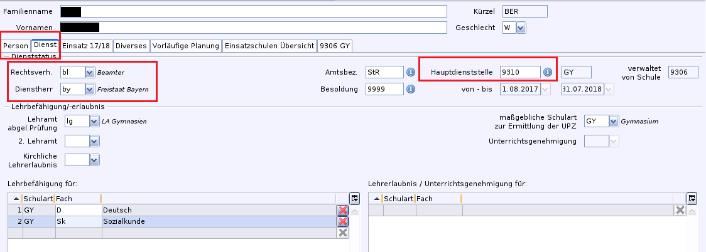
Fall 3b: LK an 2 Dienststellen ohne gemeinsamen
DSS, 1 Dienstverhältnis
Beide Schulen pflegen in ASV die ersten zwei Reiter überein-stimmend. Insbesondere ist darauf achten, dass beide Schulen dieselbe Schule als Hauptdienststelle eintragen:

Slide 21
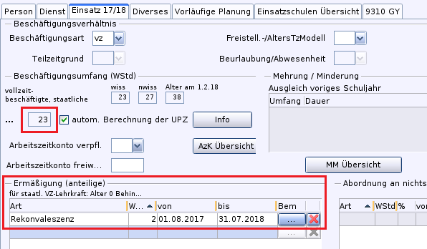
Fall 3b: LK an 2 Dienststellen ohne gemeinsamen
DSS, 1 Dienstverhältnis
Die Hauptdienststelle trägt auf dem Reiter Einsatz <SJ> alle personenbezogenen Herkunfts- und Verbrauchsstunden ein:

Slide 22
Fall 3b: LK an 2 Dienststellen ohne gemeinsamen
DSS, 1 Dienstverhältnis
Auf dem Reiter Einsatzschulen Übersicht erfasst sie die Höhe der wissenschaftlichen und nichtwissenschaftlichen EAS-Stunden und die zweite Dienststelle:

Slide 23
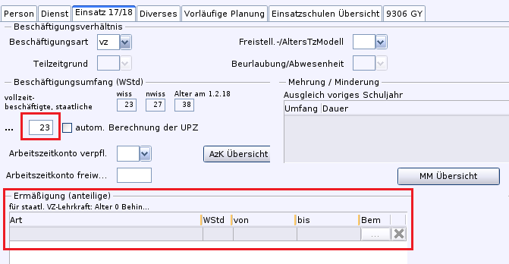
Fall 3b: LK an 2 Dienststellen ohne gemeinsamen
DSS, 1 Dienstverhältnis
Die zweite Schule muss personenbezogene Lehrerstunden nicht extra ausweisen, sondern lediglich den Beschäftigungsumfang übereinstimmend mit der Hauptdienststelle angeben…

Slide 24
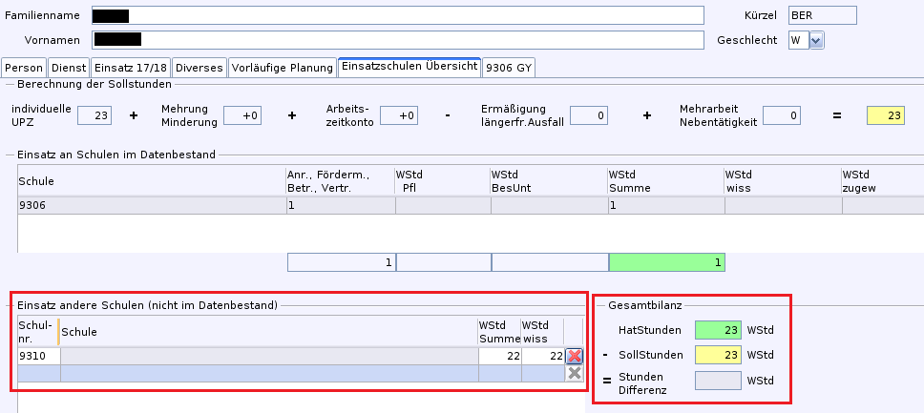
Fall 3b: LK an 2 Dienststellen ohne gemeinsamen
DSS, 1 Dienstverhältnis
… und die LK über die EAS-Stunden ausgleichen:

Slide 25
Fall 3b: LK an 2 Dienststellen ohne gemeinsamen
DSS, 1 Dienstverhältnis
Solange nur eine Schule übermittelt hat, ist die LK in ASD nicht ausgeglichen. Erst nach Meldung beider Schulen ergibt sich auf der Maske US 01 50 ein konsistentes Bild:
SNR 9306
SNR 9310
✓
✓

Slide 26
Fall 3c: LK an 2 Dienststellen, 1 Schule
meldet im Altverfahren, 1 Dienstverhältnis
Die ASD-Neu-Schule nimmt die Eintragungen in ASV wie im Fall 3b vor, trägt also auch den EAS der LK ein.
Ist sie die „zweite Schule“ des Dienstverhältnisses, so berichtet sie nicht über die Lehrerstunden MM, AZK, ERM, ABO, ABW und FRE, da diese personenbezogenen Stunden von der Hauptdienststelle im Altverfahren gemeldet werden.
ASD zeigt die EAS-Stunden an der ASD-Alt-Schule auf der Maske
US 01 50 in den letzten beiden Spalten an:
✓

Slide 27
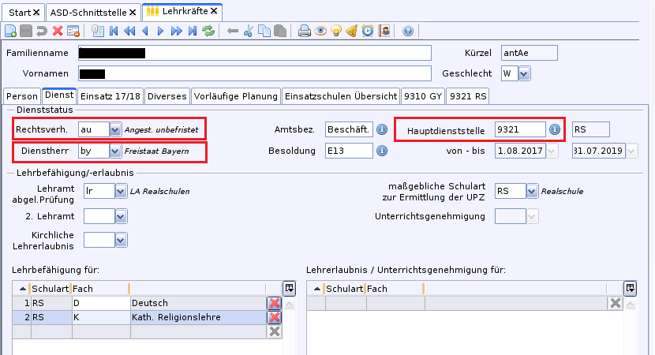
Fall 4a: LK an 2 Dienststellen mit gemeinsamem
DSS, 2 Dienstverhältnisse
Auf den Reitern Dienst und Einsatz <SJ> werden die Daten des Hauptdienstverhältnisses erfasst:

Slide 28
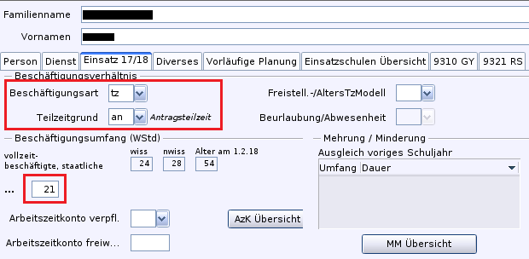
Fall 4a: LK an 2 Dienststellen mit gemeinsamem
DSS, 2 Dienstverhältnisse
Insbesondere ist als Beschäftigungsumfang die UPZ des Hauptdienstverhältnisses anzugeben (ohne Nebentätigkeitsstunden):

Slide 29
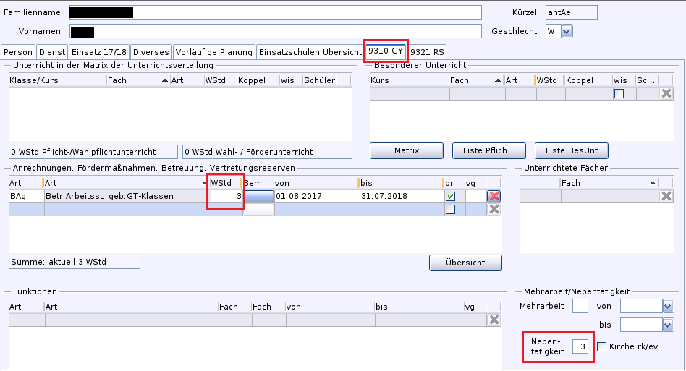
Fall 4a: LK an 2 Dienststellen mit gemeinsamem
DSS, 2 Dienstverhältnisse
Die zweite Schule pflegt nur den Reiter mit der eigenen Schulnummer. Sie trägt dort die dienststellenbezogenen Verbrauchsstunden ein und erfasst die Summe dieser Stunden als Nebentätigkeit:

Slide 30
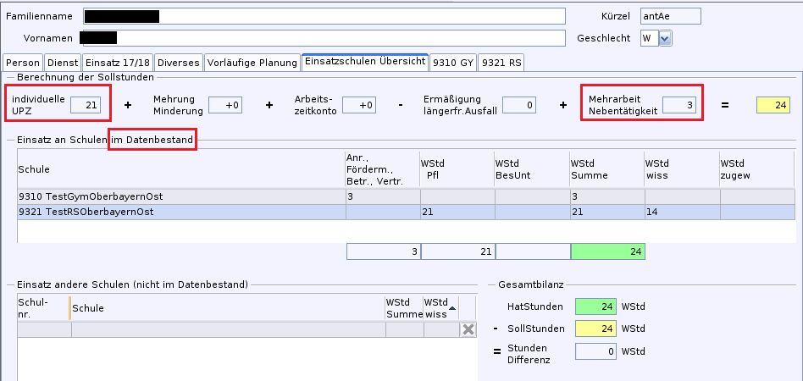
Fall 4a: LK an 2 Dienststellen mit gemeinsamem
DSS, 2 Dienstverhältnisse
Auf dem Reiter Einsatzschulen Übersicht werden die beiden Dienststellen unter Einsatz an Schulen im Datenbestand angezeigt.

Slide 31
Fall 4a: LK an 2 Dienststellen mit gemeinsamem
DSS, 2 Dienstverhältnisse
Bei korrekter Meldung beider Schulen ergibt sich in ASD folgendes Bild:
SNR 9321
SNR 9310
✓
✓

Slide 32
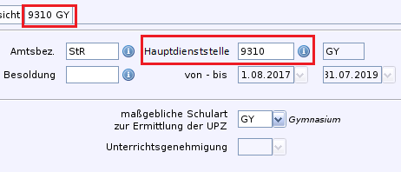
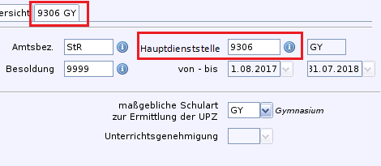
Fall 4b: LK an 2 Dienststellen ohne gemeinsamen
DSS, 2 Dienstverhältnisse
Beide Schulen pflegen in ASV die ersten drei Reiter entsprechend ihrer Dienstverhältnisse. Insbesondere trägt im Feld Hauptdienststelle jede Schule sich selbst ein.
SNR 9310 SNR 9306

Slide 33
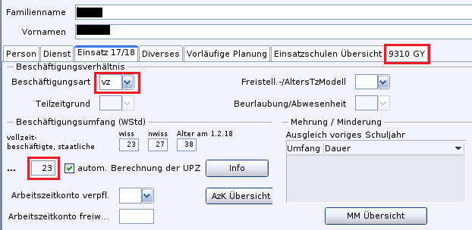
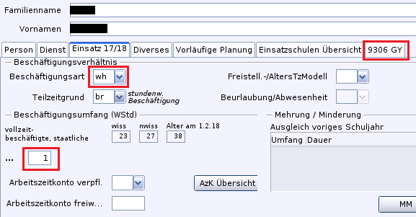
Fall 4b: LK an 2 Dienststellen ohne gemeinsamen
DSS, 2 Dienstverhältnisse
Auf dem Reiter Einsatz <SJ> geben die Schulen jeweils die UPZ des sie betreffenden Dienstverhältnisses der Lehrkraft an:
SNR 9310 SNR 9306

Slide 34
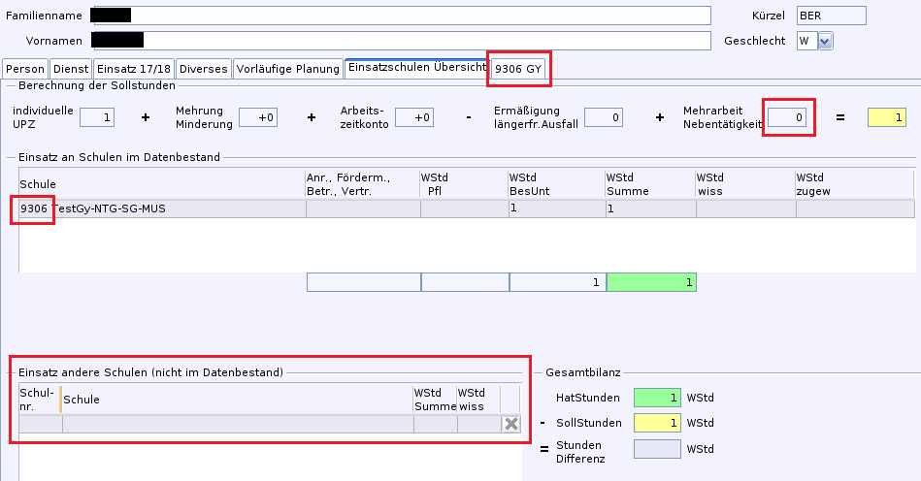
Fall 4b: LK an 2 Dienststellen ohne gemeinsamen
DSS, 2 Dienstverhältnisse
Über die Tätigkeit an der jeweils anderen Schule ist nicht zu berichten:
SNR 9306

Slide 35
Fall 4b: LK an 2 Dienststellen ohne gemeinsamen
DSS, 2 Dienstverhältnisse
ASD bestimmt nach Meldung beider Schulen eines der Dienst-verhältnisse zum Hauptdienstverhältnis der Lehrkraft und generiert entsprechend Nebentätigkeitsstunden. Die EAS-Stunden werden bei beiden Schulen angezeigt, obwohl sie nicht mit ASV gemeldet wurden.
SNR 9310
SNR 9306
✓
✓

Slide 36
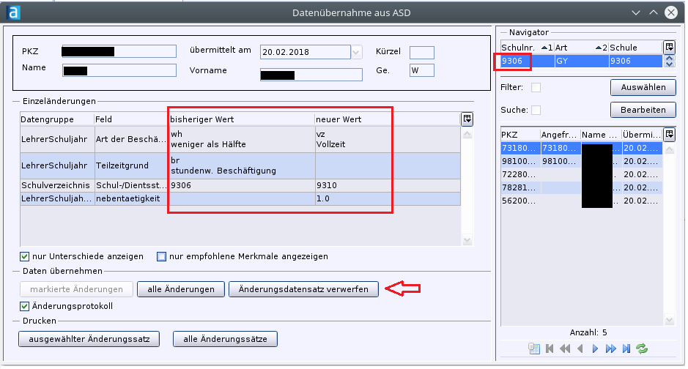
Fall 4b: LK an 2 Dienststellen ohne gemeinsamen
DSS, 2 Dienstverhältnisse
Beim Übernehmen der Lehrerdaten ist zu beachten, dass ASV derzeit beiden Schulen nur das Hauptdienstverhältnis der Lehrkraft in ASD zur Datenübernahme anbietet:

Slide 37
Fall 4c: LK an 2 Dienststellen, 1 Schule meldet im
Altverfahren, 2 Dienstverhältnisse
Die ASD-Neu-Schule pflegt die ersten drei Reiter im Lehrermodul in ASV entsprechend des für sie zutreffenden Dienstverhältnisses. Insbesondere trägt sie sich selbst im Feld Hauptdienststelle ein.
Den Einsatz an der ASD-Alt-Schule im Rahmen des zweiten Dienstverhältnisses meldet die ASD-Neu-Schule nicht.
Auf den ASD-Masken könnte ein Bilanzfehler entstehen, falls VIVA oder RELIS das ASD-Alt-Dienstverhältnis melden. Andernfalls ist eine solche LK in ASD nicht von einer LK mit nur einem Dienstverhältnis zu unterscheiden.

Slide 38
Herkunfts- und Verbrauchsstunden
Herkunft
UPZ Unterrichtspflichtzeit personenbezogen Reiter Einsatz <SJ>
MM Mehrung/Minderung personenbezogen Reiter Einsatz <SJ>
AZK Arbeitszeitkonto personenbezogen Reiter Einsatz <SJ>
MA Mehrarbeit dienststellenbezogen Reiter <SNR>
NT Nebentätigkeit dienststellenbezogen Reiter <SNR>
Verbrauch
ABO Abordnung (an nichtschulische DST) personenbezogen Reiter Einsatz <SJ>
ERM Ermäßigung personenbezogen Reiter Einsatz <SJ>
ABW Abwesenheit mit Dienstbezügen personenbezogen Reiter Einsatz <SJ>
FRE Freistellungsphase personenbezogen Reiter Einsatz <SJ>
UNT Unterricht dienststellenbezogen Reiter <SNR>
RES Vertretungsreserve dienststellenbezogen Reiter <SNR>
PFB Pflege, Förderung, Betreuung dienststellenbezogen Reiter <SNR>
ANR Anrechnung dienststellenbezogen Reiter <SNR>
Die Summe der Herkunftsstunden pro Lehrkraft ist immer gleich der Summe der Verbrauchsstunden.

